Slide 1
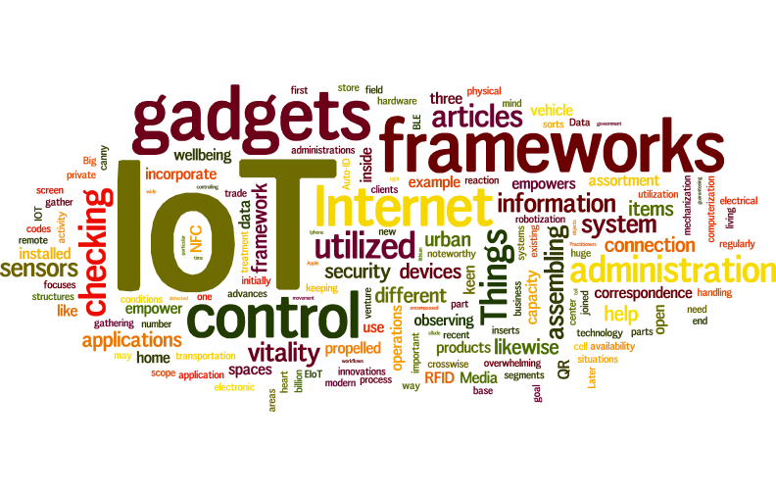

Slide 2
What is IoT?
The Internet of Things (IoT) is the network of physical objects—devices, vehicles, buildings and other items embedded with electronics, software, sensors, and network connectivity—that enables these objects to collect and exchange data.

Slide 3
Various Names, One Concept
M2M (Machine to Machine)
“Internet of Everything”
(Cisco Systems)
“World Size Web” (Bruce Schneier)
“Skynet” (Terminator movie)

Slide 4
Where is IoT?
It’s everywhere!

Slide 5
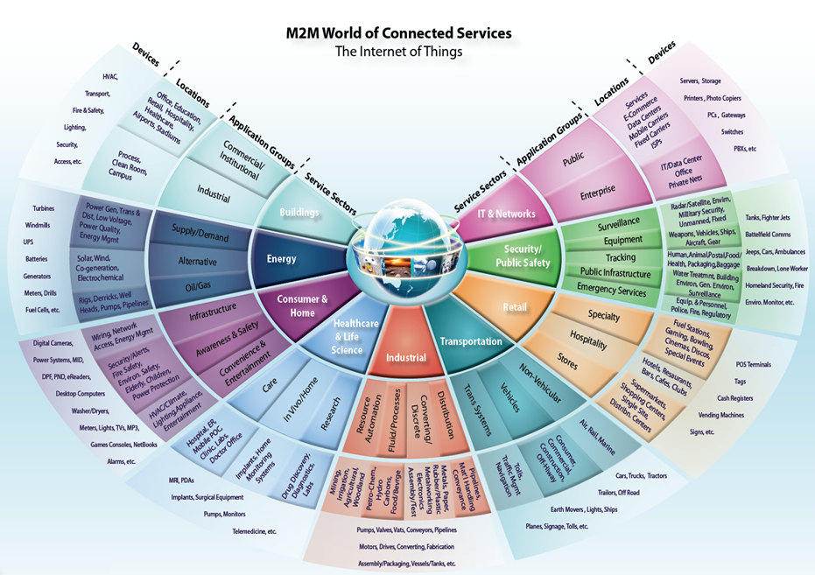
Information Security
Office of Budget and Finance
Education – Partnership – Solutions
Notes:
M2M/IoT Sector Map :: Beecham Research
http://www.beechamresearch.com/article.aspx?id=4
The following graphic from Beecham Research depicts how the Internet of Things may interact with various service sectors within the public/private sectors and ordinary consumers. Public sector entities (such as universities) may have some level of involvement and interaction within all service sectors depicted; ranging from the operation and industry elements of buildings, to levels of research, retail entities, transportation, and IT/Networks. **Place emphasis on service sectors, that it is likely that at least one example of devices may be found within university networks.

Slide 6
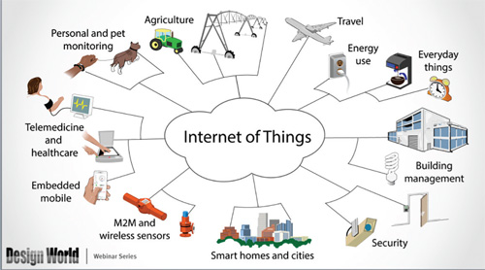

Slide 7
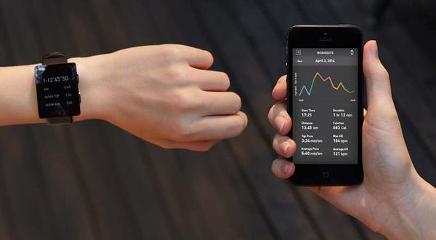
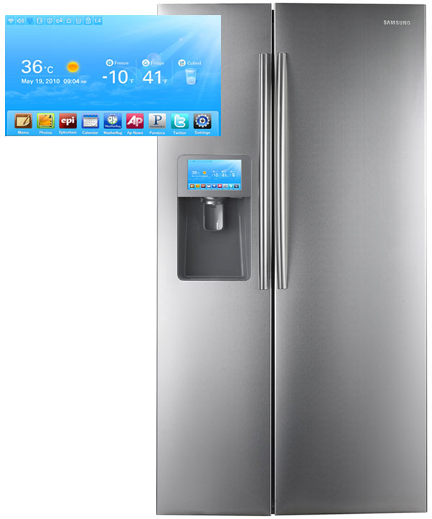
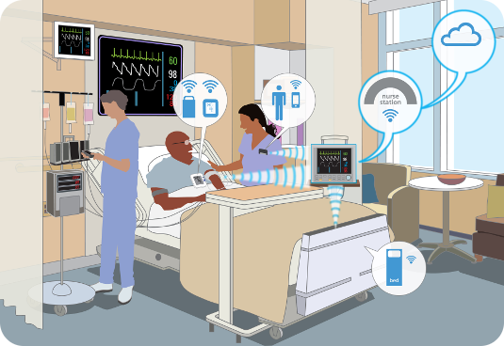
Smart Appliances
Wearable Tech
Healthcare

Slide 8
Information Security
Office of Budget and Finance
Education – Partnership – Solutions
Notes:
And in our institutions of higher learning, IoT is prevalent in the operational and research initiatives…

Slide 9
The IoT Market
As of 2013, 9.1 billion IoT units
Expected to grow to 28.1 billion IoT devices by 2020
Revenue growth from $1.9 trillion in 2013 to $7.1 trillion in 2020

Slide 10
Why be concerned about IoT?
It’s just another computer, right?
All of the same issues we have with access control, vulnerability management, patching, monitoring, etc.
Imagine your network with 1,000,000 more devices
Any compromised device is a foothold on the network

Slide 11
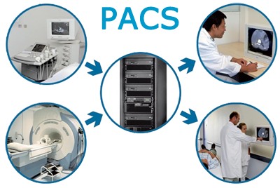

Slide 13
PACS ( Picture Archiving & Communication System )
PACS adalah sistem yang berfungsi untuk menerima , menyimpan ,menampilkan serta mendistribusikan gambar medis.
Komponen dasar dari suatu sistem PACS secara umum adalah sebagai berikut :
1. Image Acquisition / Modality
2. PACS Core Application
3. Viewing / Reading Station
Image Acquisition / Modality
Image Acqustion / Modality adalah sistem atau peralatan penghasil gambar yang akan mengirim gaambar ke PACS , misalnya CR,CT,MRI atau USG dan lain lain.

Slide 15
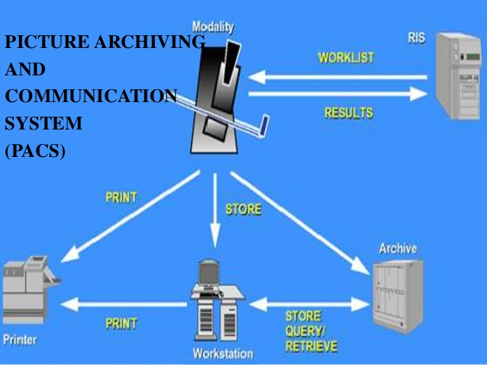

Slide 16
PACS Core Application
Merupakan aplikasi utama yang mengatur operasi dari sistem PACS (Workflow manager,Archiving ,Database,System Configuration,User Profile dll). Sistem inilah yang berperan dalam penerimaan gambar,pengaturan penyimpanan,distribusi gambar dan komunikasi ke modality atau sistem lainnya.
Viewing / Reading Station
Merupakan perangkat yang akan digunakan untuk melihat image yang telah disimpan dalam PACS. Perangkat / workstation ini secara umum dapat dibagi menjadi 2 jenis sesuai dengan fungsinya , Workstation Diagnostic yang biasa digunakan oleh radiologist dan Workstation untuk user di poli atau ruangan. Perbedaan diantara kedua jenis workstation ini biasa terdapat dalam kelengkapan fitur dan spesifikasi dari perangkat keras. Workstation yang digunakan oleh radiologis biasanya memiliki fitur yang lebih lengkap agar dapat melakukan diagnosa secara lebih cepat dan tepat. Hal tersebut juga mempengaruhi spesifikasi perangkat keras yang digunakan , dimana workstation radiologist membutuhkan spesifikasi yang lebih tinggi dari workstation untuk user lainnya.

Slide 17
Alur Kerja Sistem PACS
Adopsi sistem PACS dalam lingkungan Radiologi mengakibatkan pula perubahan alur kerja di departemen Radiologi. Berikut ilustrasi dari alur kerja sistem konvensional dan alur kerja dari PACS sebagai perbandingan.
Alur kerja konvensional
Alur kerja PACS
Dalam alur kerja PACS, sistem berkomunikasi dengan peralatan/ modality dengan menggunakan protocol DICOM sebagai standar komunikasi dan gambar. Disamping protocol DICOM, Sistem PACS juga menggunakan protocol HL7 sebagai standar pertukaran data dengan sistem HIS / SIRS.
Dari ilustrasi di atas dapat kita simpulkan bahwa adopsi sistem PACS dapat mengurangi beberapa langkah dari yang biasa di lakukan saat masih menggunakan sistem manual / konvensional. Ini merupakan suatu bukti dimana sistem PACS dapat menjadi solusi dalam meningkatkan effisiensi di bagian Radiologi.

Slide 21
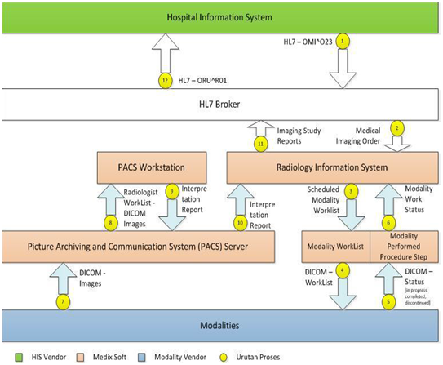

Slide 23
